Slide 1
PDAP GBU Management
Gefährdungsbeurteilungen mit Anforderungen und Risiken zur Betriebssicherheit verwalten
Prozesslenkung und Analyse seit 1983
Notes:
Willkommen bei Prozesse, Daten, Analysen und Projekte – kurz PDAP. PDAP ist das Dach unter dem wir seit 1983 die verschiedenen Bereiche der Qualitätssicherung mit dem Schwerpunkt Fertigung zusammengefasst haben. Sie sehen schon, heute geht es um Gefahren und potentielle Risiken. Wie Sie dem Thema Betriebssicherheit im Rahmen einer Gefährdungsbeurteilung begegnen und deren Ergebnisse in einer Risikoanalyse beurteilen, soll der heutige Vortrag zeigen, anhand der browserbasierten PDAP-Lösung zum GBU-Management.

Slide 2
Nutzen Sie ein strukturiertes Vorgehen
Gefährdungsbeurteilung zu den Abteilungen
Erinnerungsfunktionen informieren Maßnahmenverantwortliche regelmäßig zu anstehenden Terminen
Nutzen Sie eine Risikomatrix für die Gesamt-Risikoanalyse, sowohl für einzelne Abteilungen oder insgesamt für Ihr Unternehmen
1
Abteilung festlegen
Verantwortung
2
Gefährdungen ermitteln
Informationen hinterlegen
3
Gefährdungen und Handlungsbedarf
Risiko einstufen
4
Maßnahmen festlegen
Termine und Verantwortungen
6
Maßnahmen nachverfolgen
Wirksamkeit prüfen
5
Maßnahmen durchführen
Bearbeitung und Dokumentation
7
Gefährdungsbeurteilung fortschreiben
Regelmäßige Aktualisierung der Dokumentation
Notes:
Die Startseite ist der zentrale Einstiegspunkt. Hier haben Sie den Überblick über Struktur und Vorgehensweise und Sie können direkt zu den einzelnen Aktionen wechseln.

Slide 3
Vorteile
Lebendige, interaktive Berichterstellung
Moderner Ansatz zur Risikoanalyse
Startseite für den schnellen Einstieg
Regelmäßige persönliche Maßnahmenliste per Email
Umweltschonend durch Vermeidung von Ausdrucken mit virtuellen Unterschriften
Export-Funktion für Berichte in zahlreiche Office-Formate (PDF, Word, Excel, usw...)
Darstellung und Bearbeitung direkt im Berichtsportal im Browser
Signaturspeicher für zeichnungsbefugte Mitarbeiter und digitale Unterschriften
Domänengesteuertes Sicherheitskonzept
Filtermöglichkeit für die Eingrenzung des Risikobereichs
Risiko-Ampel als Fieberthermometer
Anlagenordner für mitgeltende Unterlagen
Grundlage für interne Audits
Notes:
Das PDAP GBU-Management bietet ein strukturiertes Vorgehen zur Verwaltung von abteilungsbezogenen Gefährdungsbeurteilungen und der Berichterstellung, mit angeschlossener Risikoanalyse. Die lebendigen Berichte erscheinen so am Bildschirm wie sie auch ausgedruckt werden. Dabei heißt ausdrucken natürlich auch digital, also papierlos als PDF-Dokument. Die digitale Signatur ermöglicht die Bestätigung der GBUs ohne physikalische Unterschrift auf einem gedruckten Blatt Papier.

Slide 4
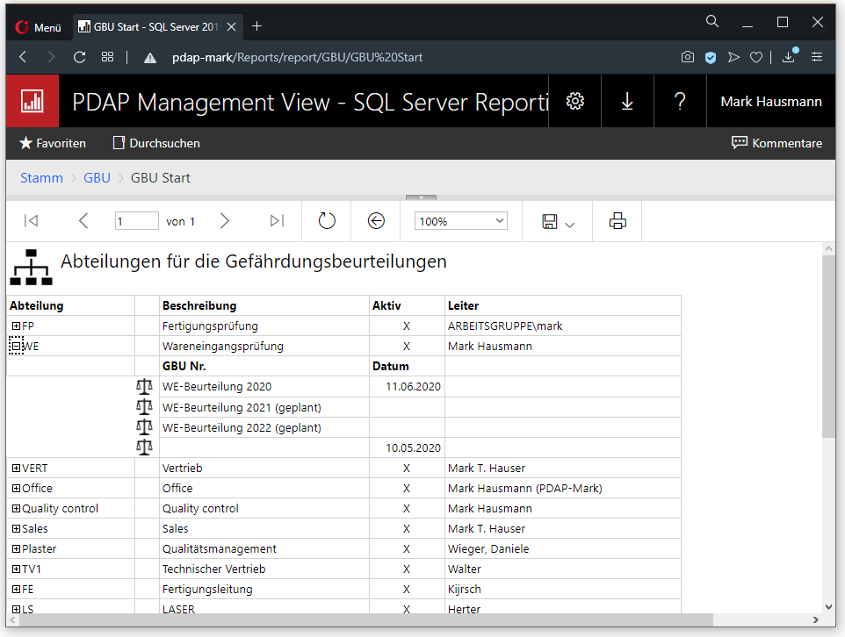
Nutzen Sie ein strukturiertes Vorgehen
Gefährdungsbeurteilung zu den Abteilungen
1
Abteilung und Verantwortung festlegen
Abteilungsliste ist filterbar
Verantwortlich ist der Abteilungsleiter
Erstellen beliebig vieler GBUs in für eine Abteilung
Gruppierte Darstellung der GBUs in den Abteilungen
Notes:
Beginnen wir mit dem ersten Schritt - der Abteilungsliste. Es werden automatisch alle aktiven Abteilungen bzw. Bereiche aus PDAP angezeigt, die einen Abteilungsleiter haben. Der Abteilungsleiter ist automatisch immer der Verantwortliche für die GBUs der Abteilung. Bei Bedarf lassen sich die Abteilungen auch nach einer bestimmten Begrifflichkeit filtern.

Slide 5
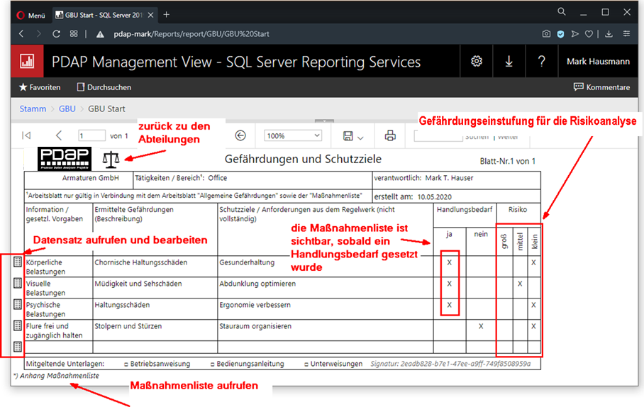
Nutzen Sie ein strukturiertes Vorgehen
Gefährdungsbeurteilung und Risikoanalyse
2
Gefährdungen ermitteln und Informationen hinterlegen
Bezeichnung und Datum der GBU eintragen
Festlegen der mitgeltenden Unterlagen
Anlagenordner für mitgeltenden Unterlagen
Notes:
Tragen Sie die Basisinformationen der GBU ein. Legen Sie die Bezeichnung fest und das Datum. Wählen Sie aus, welche mitgeltenden Unterlagen beizufügen sind. Sie können dann den Anlagenordner nutzen um zusätzliche Unterlagen wie z.B. PDF-Dokumente zu Richtlinien und Verfahrensanweisungen im Portal hochzuladen und zentral zur GBU zu speichern.

Slide 6
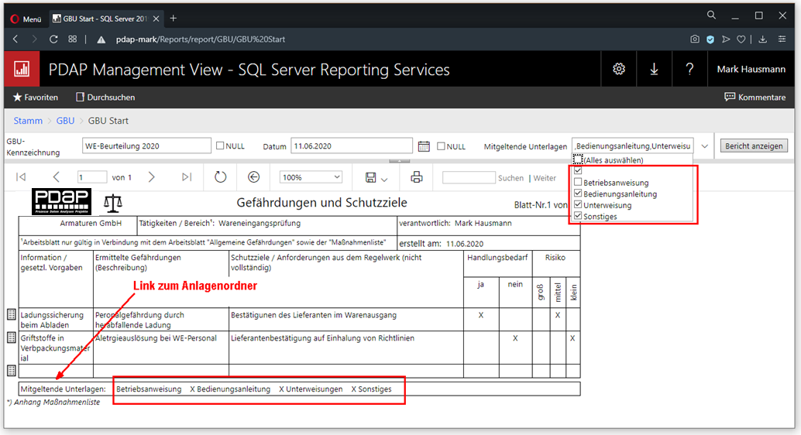
Nutzen Sie ein strukturiertes Vorgehen
Gefährdungsbeurteilung und Risikoanalyse
3
Gefährdungen, Handlungsbedarf und Risiko einstufen
Informationen zu Gefährdung und Schutzziel
Eintrittswahrscheinlichkeit und Schadensausmaß
Handlungsbedarf feststellen
Maßnahmenliste
Notes:
Geben Sie die Informationen zur Gefährdung ein. Beschreiben Sie welche rechtlichen Anforderungen gelten. Beschreiben Sie die Gefährdung, sowie die Schutzziele und legen Sie fest, ob ein Handlungsbedarf besteht. Bei festgestelltem Handlungsbedarf steht Ihnen dann die Maßnahmenliste zur Verfügung und Sie können zu diesem Schutzziel eine Maßnahme hinterlegen, einen Verantwortlichen eintragen und einen Termin bestimmen. Im Hinblick auf die Risikoanalyse ist es wichtig, dass Sie die Eintrittswahrscheinlichkeit und das Schadensausmaß bewerten. Aus deren Kombination ergibt sich dann das Risiko, das vom System dann zwischen leicht, mittel oder hoch eingestuft wird. Dazu kommen wir später.

Slide 7
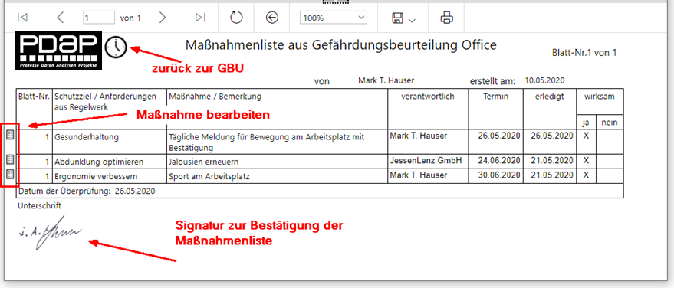
Nutzen Sie ein strukturiertes Vorgehen
Gefährdungsbeurteilung und Risikoanalyse
4
Maßnahmen festlegen, Termine und Verantwortungen
5
Maßnahmen durchführen, Bearbeitung und Dokumentation
6
Maßnahmen nachverfolgen, Wirksamkeit prüfen
Maßnahme und Termin
Verantwortlichkeit aus der Abteilung festlegen
Abschlussdatum eintragen
Wirksamkeit für PDCA dokumentieren
Digitale Unterschrift der Maßnahmenliste
Notes:
Zu den Gefährdungen und Schutzzielen, zu denen Sie einen Handlungsbedarf feststellen, können Sie eine Maßnahme eintragen und den Termin festlegen. Die Verantwortlichkeit bestimmen Sie aus der Abteilung. Wenn eine Maßnahme abgeschlossen wurde, dokumentieren Sie deren Wirksamkeit. Das ist für die kontinuierliche Verbesserung interessant, wenn Sie im Rahmen des PDCA-Zyklus, z.B. die wirksamen von den unwirksamen Maßnahmen trennen wollen. Zur Bestätigung der Maßnahmenliste können Sie eine digitale Unterschrift anwenden, sodass Sie dieses Dokument nicht mehr ausdrucken müssen, um es zu unterschreiben. *) PDCA - Plan, Do, Check, Act

Slide 8
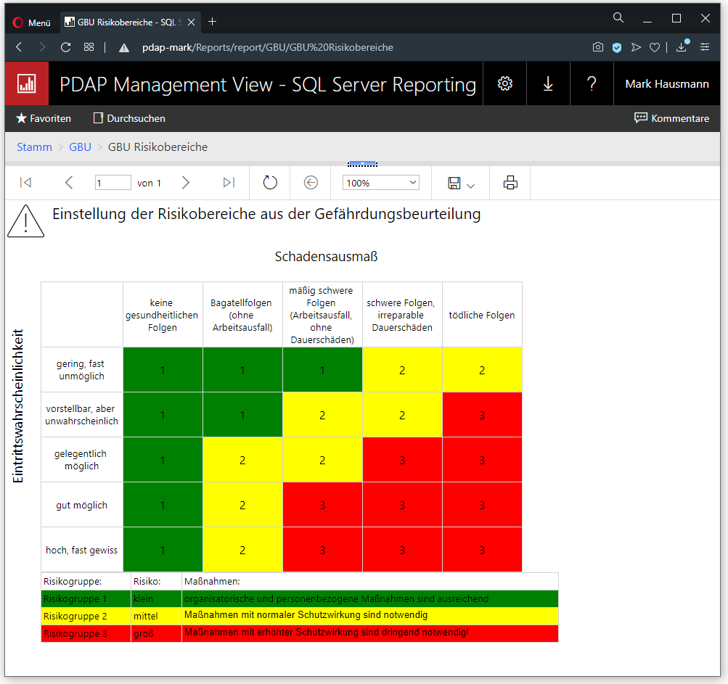
Nutzen Sie ein strukturiertes Vorgehen
Gefährdungsbeurteilung und Risikoanalyse
7
Regelmäßige Bewertung und Aktualisierung
Festlegen der Risikobereiche
Bestimmung der Risikokennwerte
Unterteilung in 5 Abstufungen beim Schadensausmaß
Eintrittswahrscheinlichkeit in 5 Abstufungen
Notes:
Für die Nachhaltigkeit der Risikoanalyse ist die Einstellung der Risikobereiche wichtig, da hierrüber die Risikokennzahlen bei den einzelnen Gefährdungen ermittelt werden. Die Risikokennzahl ergibt sich jeweils aus dem angegebenen Schadensausmaß und der Eintrittswahrscheinlichkeit. Im Gegensatz zur Risikoprioritätszahl bei der FMEA wird hier nicht das Produkt gebildet, sondern es wird der Schnittpunkt der Achsen in der Risikomatrix ermittelt und die dort angegebene Risikokennzahl ergibt das Ergebnis. Die Risikokennzahl geht von 1, mit grüner Farbe für die Kennzeichnung der geringen Risiken, über 2, mit gelber Kennzeichnung für die mittleren und 3, mit roter Kennzeichnung für die hohen Risiken.

Slide 9
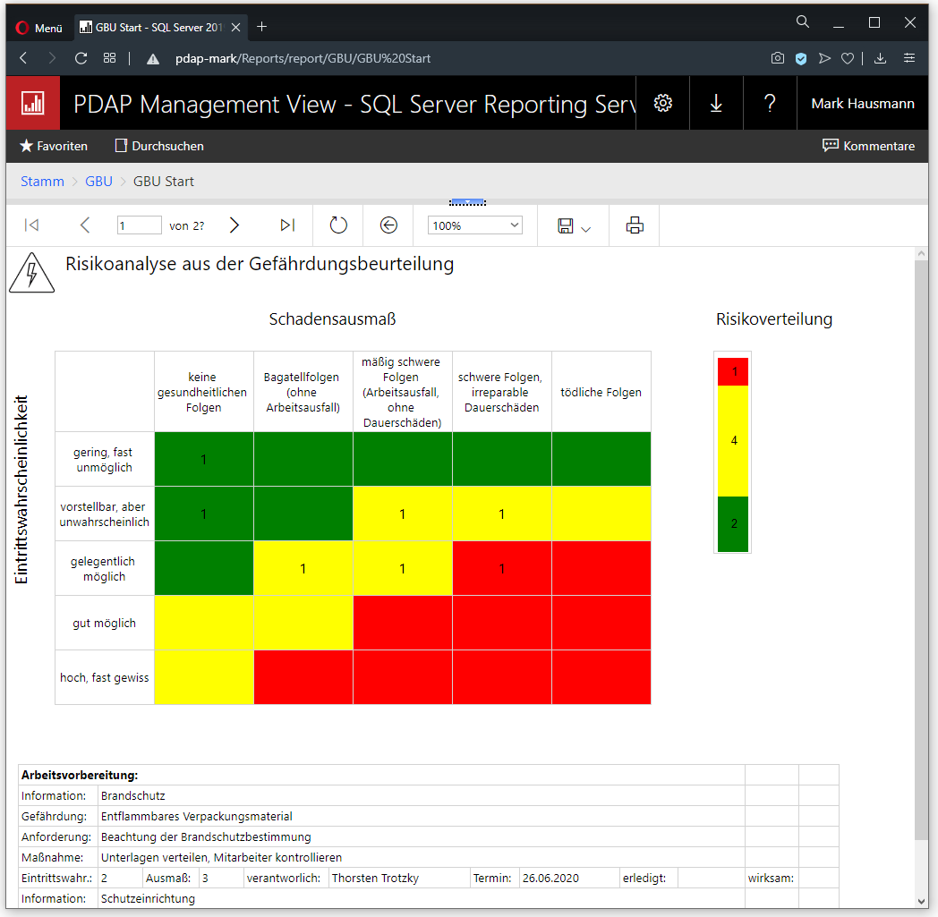
Nutzen Sie ein strukturiertes Vorgehen
Gefährdungsbeurteilung und Risikoanalyse
7
Regelmäßige Bewertung und Aktualisierung
Darstellung der einzelnen Risikohäufigkeiten
Zugriff auf die Anforderungs- und Maßnahmenliste
Kennwertdarstellung mit zentralem Ampelfaktor
Notes:
Bei der Risikoanalyse werden die Häufigkeiten der aufgetretenen Risiken in den einzelnen Bereichen dargestellt. In der darunter angezeigten Auflistung werden abteilungsbezogen die zugrundeliegenden Vorgänge aufgeführt, in die Sie bei Bedarf dann auch direkt per Hyperlink wechseln können.

Slide 10
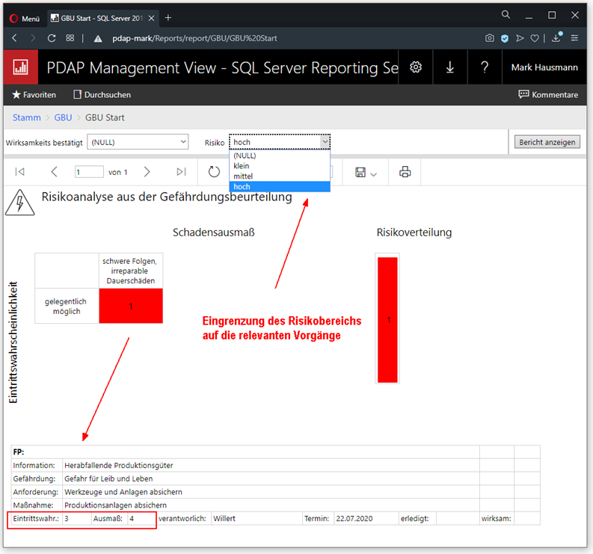
Nutzen Sie ein strukturiertes Vorgehen
Gefährdungsbeurteilung und Risikoanalyse
7
Regelmäßige Bewertung und Aktualisierung
Filtermöglichkeit für die relevantesten Risikobereiche
Berücksichtigung der Wirksamkeit von Maßnahmen
Notes:
Ein besonderes Highlight stellt die Möglichkeit dar, dass Sie die Risikomatrix auf die relevanten Vorgänge filtern können. Sie können also z.B. zunächst nur die hohen Risiken anzeigen lassen, da deren Analyse und Maßnahmenverfolgung am vorrangigsten ist.

Slide 11
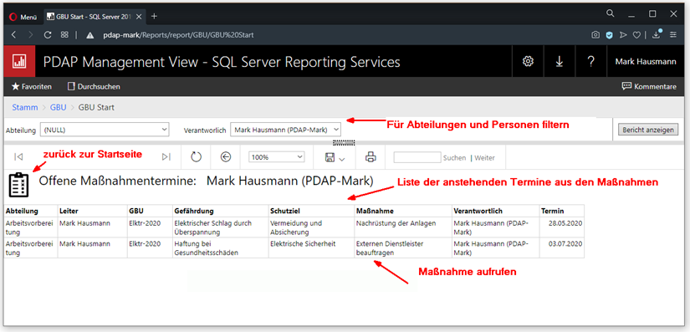
Nutzen Sie ein strukturiertes Vorgehen
Gefährdungsbeurteilung und Risikoanalyse
7
Regelmäßige Bewertung und Aktualisierung
Liste der offenen Maßnahmen
Filtern auf Abteilungs- und Personenebene
Persönliche Maßnahmenliste in der Voreinstellung
Offene Maßnahmenliste als regelmäßige Email
Notes:
Die Liste der offenen Maßnahmen zeigt Ihnen die Maßnahmenliste auf Abteilungsebene, genauso wie auf Personenebene. Beim Start der Anzeige wird automatisch die persönliche Maßnahmenliste dargestellt. Über den automatischen Erinnerungsdienst erhält jeder Bearbeiter seine persönliche Aufgabenagenda.

Slide 12
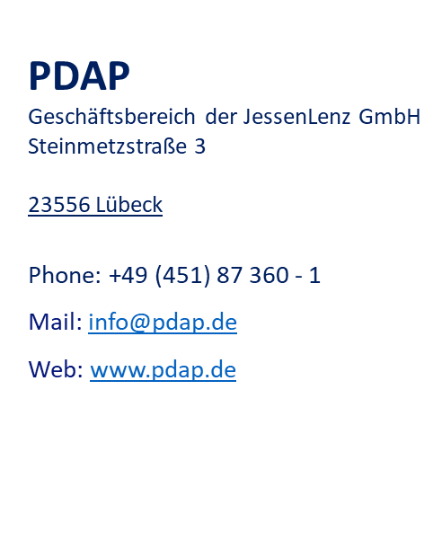
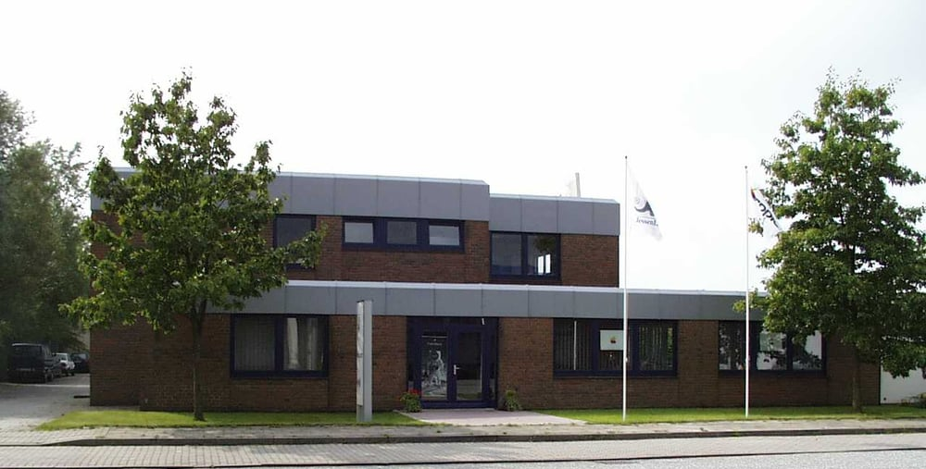
Prozesslenkung und Analyse seit 1983
PDAP GBU Management
Notes:
Sie wollen mehr wissen. Wir zeigen Ihnen mehr – unter www.pdap.de oder gerne in einer persönlichen Vorstellung der Lösung.

